Slide 1
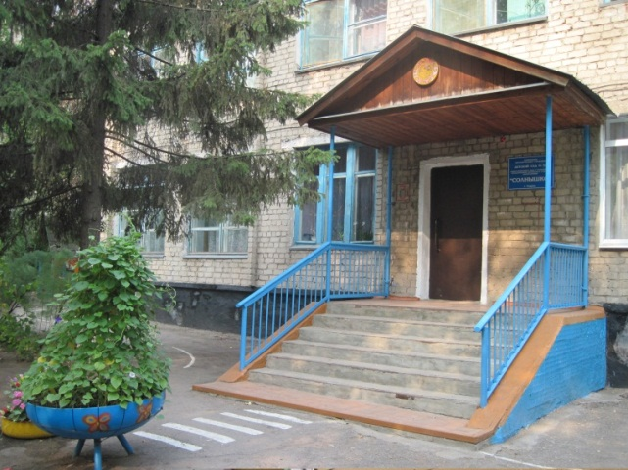
Отчетный доклад профсоюзного комитета СП «Детский сад № 55» ГБОУ СОШ № 19 г. Сызрани о работе за период 2019-2023 г.г. 2 апреля 2024 г.

Slide 2
Первичная профсоюзная организация структурного подразделения насчитывает 31 человек, что составляет 100% профсоюзное членство
Женщин – 29
Мужчин – 2
Педагогические работники – 16 из них:
до 35 лет – 4
молодые специалисты – 2
Административные работники –1
Административно-вспомогательный персонал – 3
Младший обслуживающий персонал – 11

Slide 3
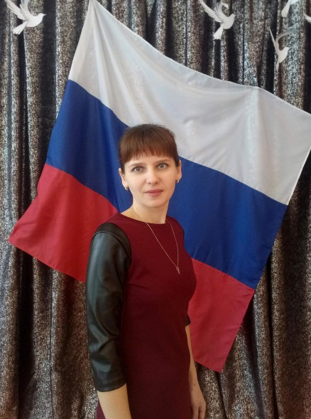
Состав профкома
Иванченко Н.В.
Председатель
профкома
Емелина М.С.
Председатель организационно-массовой комиссии
Никонова Е.В.
Председатель комиссии по социальному партнерству

Slide 4
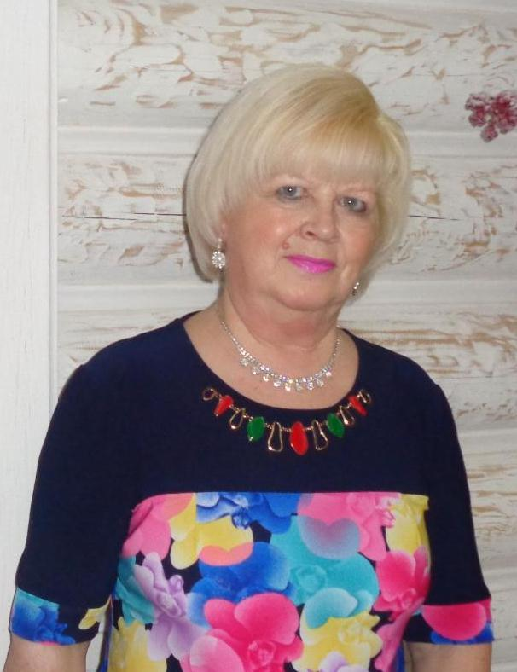
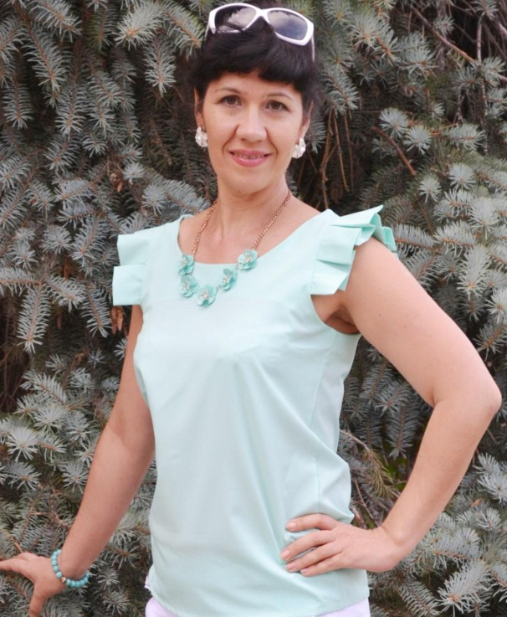
Воронина Т. М.
Председатель пенсионной комиссии
Арутюнян Т.А.
Председатель комиссии по защите трудовых и профессиональных прав
Горловская Е.А.
Председатель комиссии по культурно-массовой и спортивно-оздоровительной работе

Slide 5
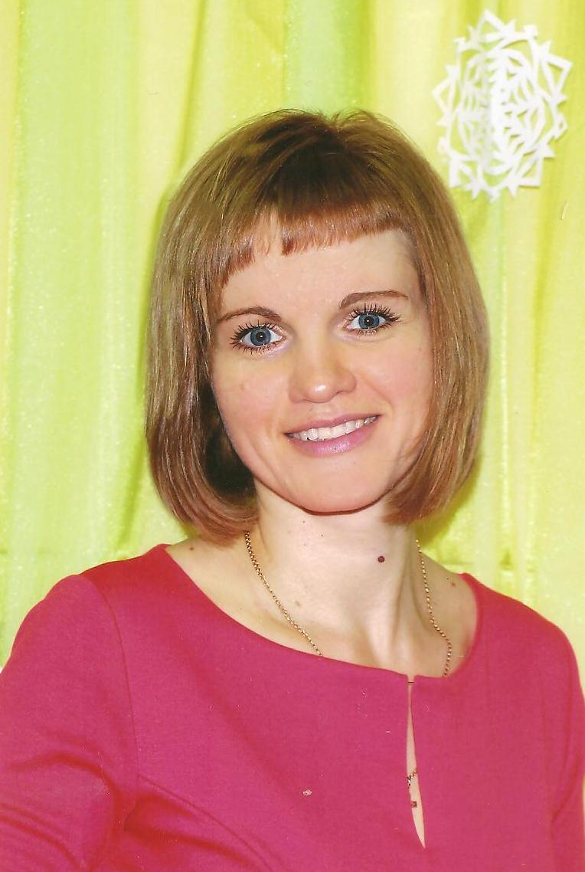
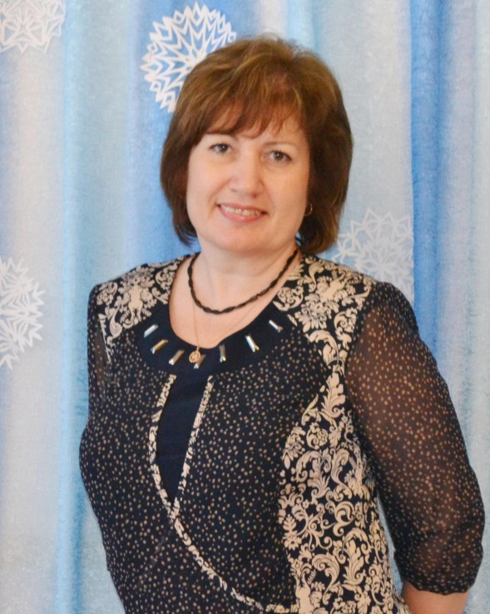
Лямина Е. В.
Председатель
Комиссии по ОТ
Уполномоченный по ОТ
Садилкина Н. О.
Председатель ревизионной комиссии

Slide 6
Задачи профсоюзного комитета
Реализация уставных задач профсоюза по представительству социально-трудовых прав и профессиональных интересов работников учреждения.
Осуществление профсоюзного контроля соблюдения в учреждении законодательства о труде и охраны труда.
Создание условий для реализации разносторонних интересов членов профсоюзной организации.
Улучшение качества информирования работников о деятельности профсоюзов.
Улучшение качества работы по мотивации профсоюзного членства.

Slide 7
Контроль профсоюзного комитета
Охрана труда;
Режим труда и отдыха;
Оздоровление;
Распределение надбавок и доплат к зарплате;
Выплата зарплаты;
Соблюдение ТК РФ, Кол.договора, Правил внутреннего распорядка;
Ведение личных дел и трудовых книжек.

Slide 8
Руководство документами
Трудовой кодекс РФ;
Коллективный договор;
Закон РФ «О профессиональных союзах, их правах и гарантиях деятельности»;
Устав Профсоюза работников народного образования и науки РФ;
Материалы Съездов Профсоюза, областного, городского комитета Профсоюза;
Положение о первичной профсоюзной организации СП «Детский сад № 55» ГБОУ СОШ № 19 г. Сызрани;
Соглашение по ОТ.

Slide 9
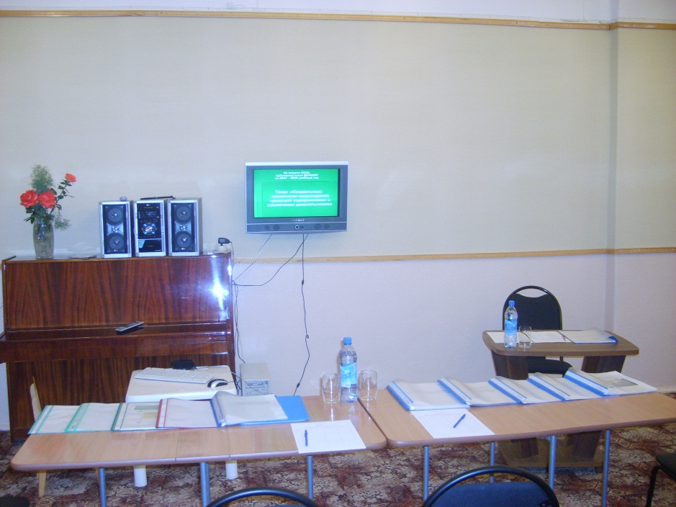
Сотрудничество с администрацией
Совместные заседания;
Отчеты на заседаниях ПК, профсоюзных собраниях;
Совместная подготовка и проведение профсоюзных собраний;
Личные беседы.

Slide 10
Коллективный договор Приложения
«Правила внутреннего трудового распорядка»;
«Положение о дополнительных оплачиваемых отпусках»;
Положение о порядке распределения стимулирующих выплат педагогическим работникам, административно-управленческому, обслуживающему персоналу ГБОУ СОШ №19 г. Сызрани;
«Положение о нормах обеспечения работников спецодеждой, обувью и другими средствами индивидуальной защиты»;
«Положение о надбавках и доплатах к заработной плате, выплачиваемых из специального фонда»;
«График сменности работников структурного подразделения»;
О наставничестве;
Соглашение по охране труда.

Slide 11
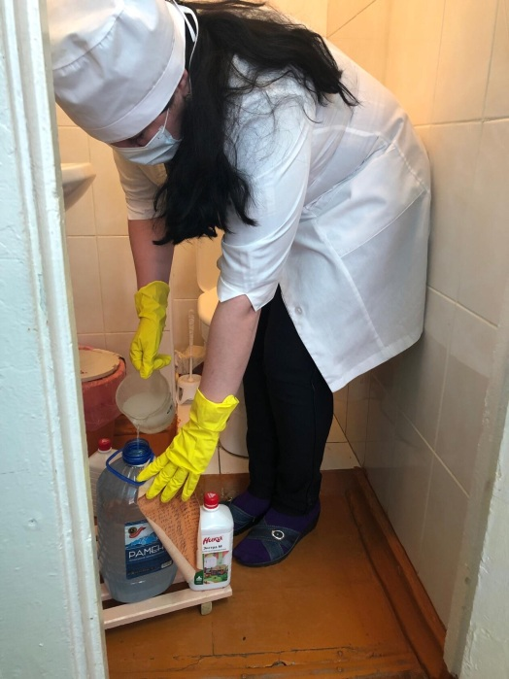
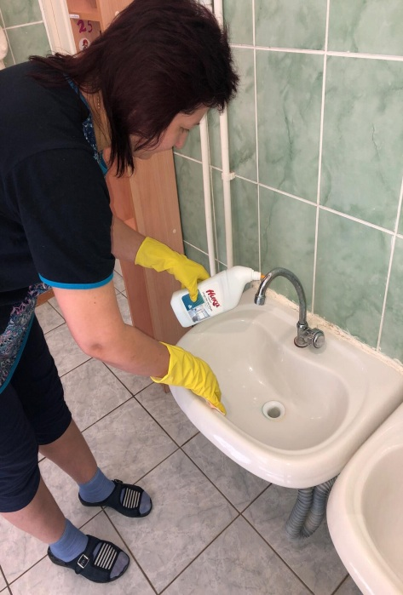
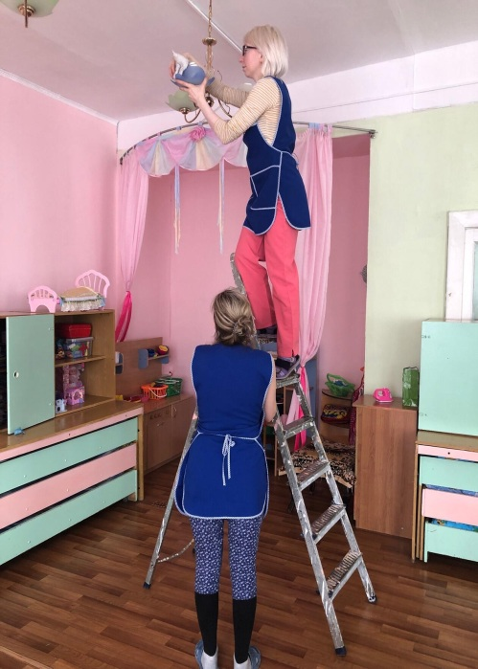
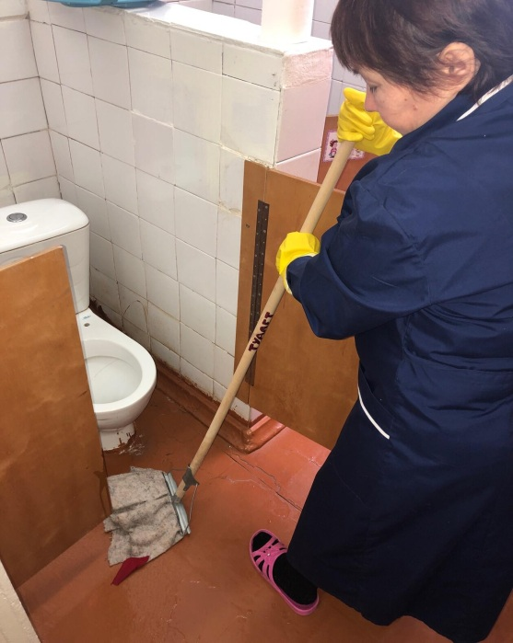
Средства, затраченные на мероприятия по охране труда
2019 г.
2020 г.
2021 г.
2022 г.
2023 г.
117928,23
109673,10
93226,23
151702,60
127914,00

Slide 12
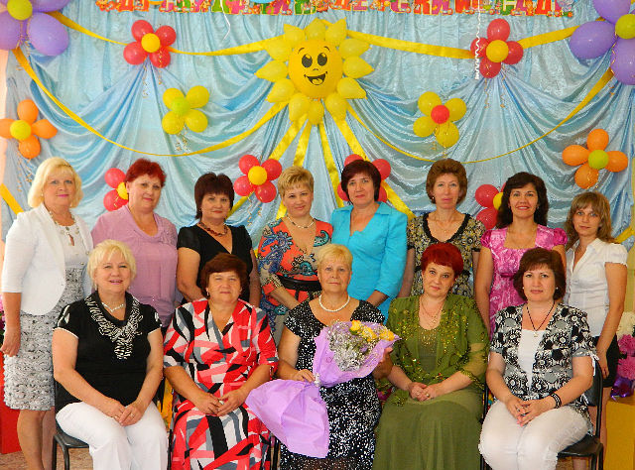
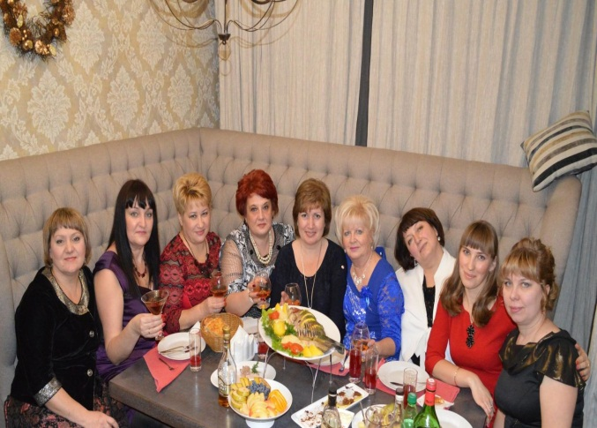
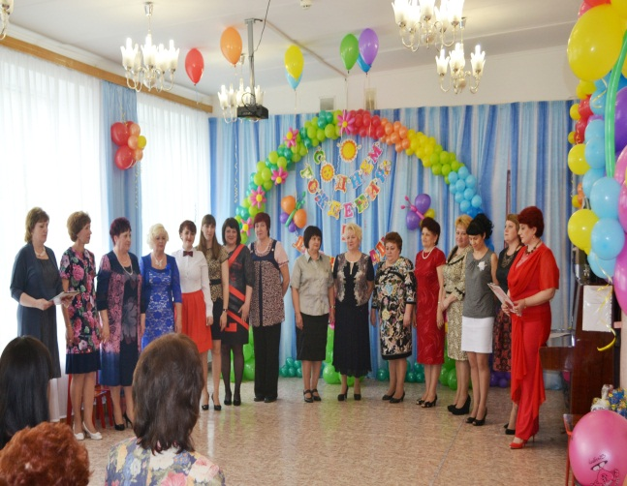
Средства, затраченные на культурно-массовые мероприятия
2019
г.
2020 г.
2021 г.
2022 г.
2023 г.
18120 руб.
18380 руб.
11530 руб.
15900 руб.
17823 руб.

Slide 13
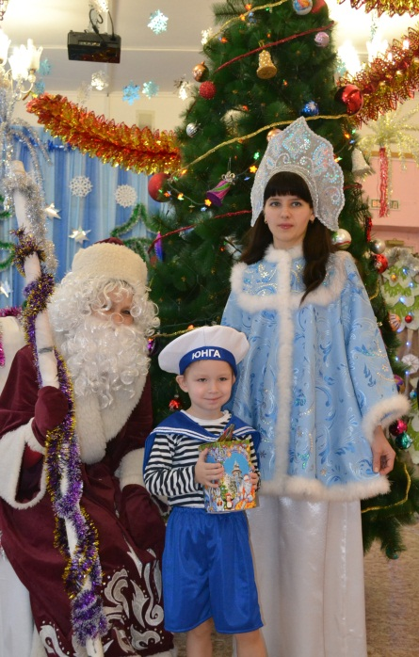
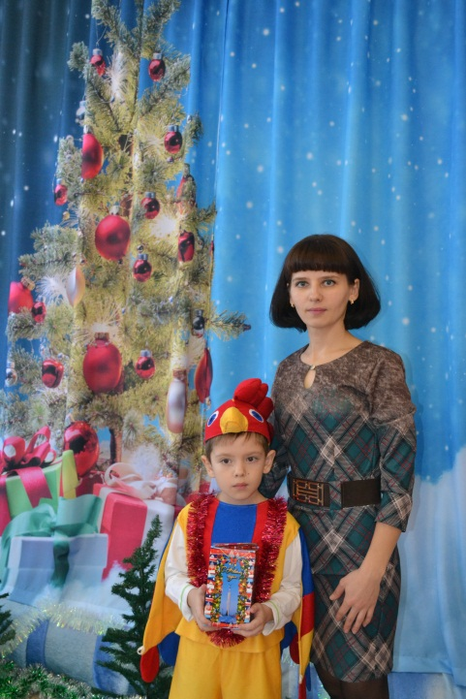
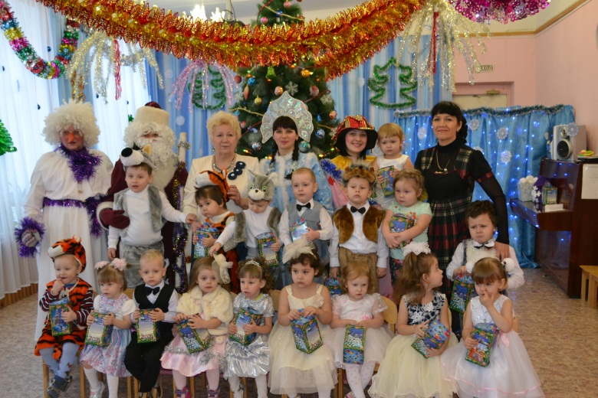
Новогодние подарки для детей сотрудников
2019 г.
2020 г.
2021 г.
2022 г.
2023 г.
25
21
18
18
14

Slide 14
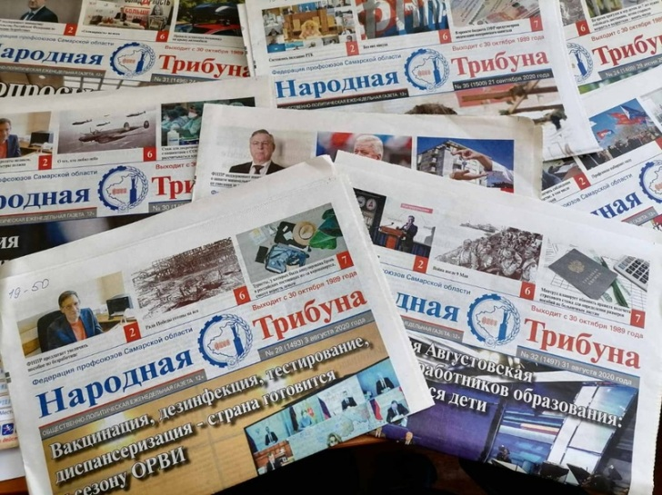
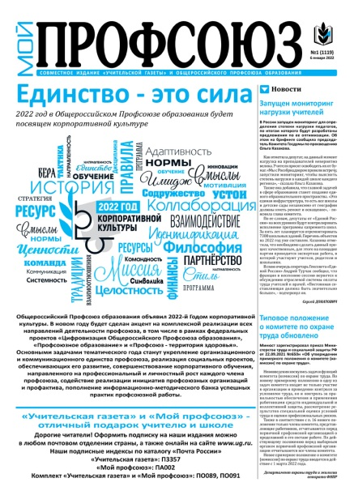
Подписка на профсоюзные газеты
2019 г.
2020 г.
2021 г.
2022 г.
3799руб.92 к.
4003 руб.
4235 руб.22 к.
4420 руб.62 к.
2023 г.
4659 руб.26 к.

Slide 15
Материальная помощь
2019
г.
2020 г.
2021 г.
14000 руб.+ 12000 руб.
6000 руб. + 6000 руб.
6000 руб. + 6000 руб.
2022 г.
2023 г.
6000 руб. + 6000 руб.
6000 руб. + 10000 руб.

Slide 16
Израсходовано средств ППО
2019
г.
2020 г.
2021 г.
35919,92 руб.
28383 руб.
21765,22 руб.
2022 г.
2023 г.
28960,62 руб.
28518,26 руб.

Slide 17
Дополнительные оплачиваемые отпуска За работу без листов нетрудоспособности
2019 г.
2020 г.
2021 г.
2022 г.
2023 г.
12 чел.
17 чел.
18 чел.
12 чел.
14 чел.
За ненормированный рабочий день
2 чел.
2 чел.
2 чел.
2 чел.
2 чел.
За работу с вредными (опасными) условиями труда
4 чел.
4 чел.
4 чел.
4 чел.
4 чел.

Slide 18
Заболеваемость
2019 г.
621 день
425 Заболеваемость сотрудников
196
По уходу за ребенком
0
Декретный отпуск
2020 г.
508 дней
370
Заболеваемость сотрудников
138
По уходу за ребенком
0
Декретный отпуск
2021 г.
948 дней
623
Заболеваемость сотрудников
140
Декретный отпуск
185
По уходу за ребенком

Slide 19
Заболеваемость
2022 г.
506 дней
427 Заболеваемость сотрудников
79
По уходу за ребенком
0
Декретный отпуск
2023 г.
603 дней
370
Заболеваемость сотрудников
138
По уходу за ребенком
280
Декретный отпуск

Slide 20
Повышение профессиональной квалификации
2019 г.
6 чел.
2020г.
6 чел.
2021 г.
10 чел.
2022 г.
13 чел.
2023 г.
9 чел.

Slide 21
Аттестация педагогов
2019 г.
3 чел.
2020г.
7 чел.
Из 16 педагогов СП 8 имеют квалификационные категории:
2 – высшую,
4 – первую.
8 педагогов прошли аттестацию на соответствие занимаемой должности.
2021 г.
1 чел.
2022 г.
4 чел.
2023 г.
1 чел.

Slide 22
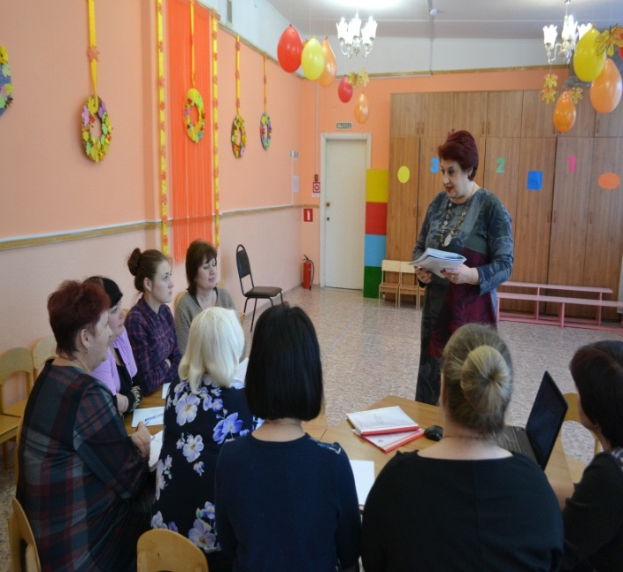
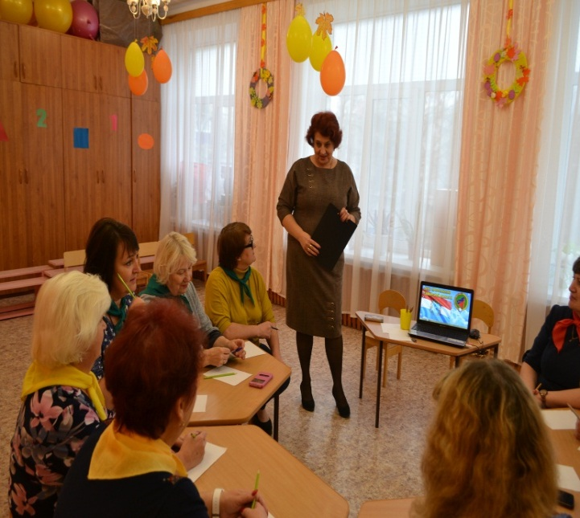
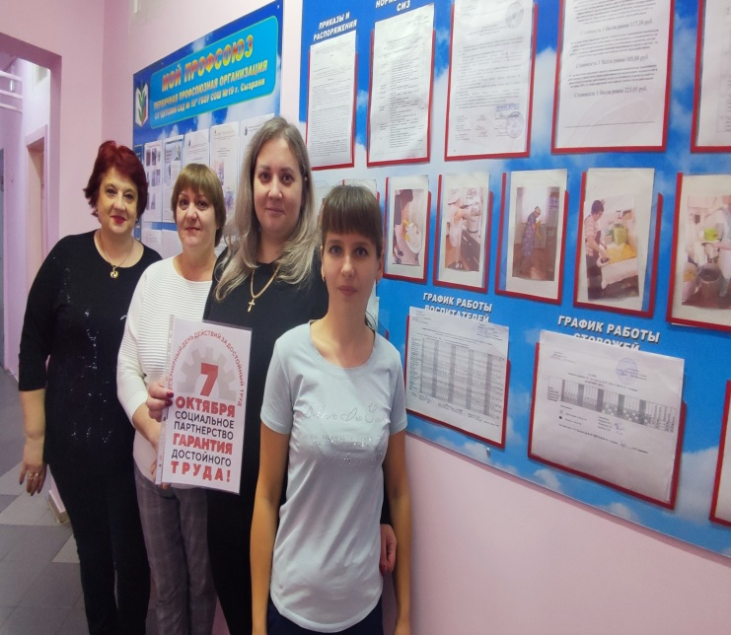
Взаимодействие
Горком профсоюза
Органы местного самоуправления
Общественные организации
Практическая и консультативная помощь
Смотры-конкурсы, демонстрации, митинги

Slide 23
2024 – «Год семьи» в Общероссийском Профсоюзе «Год организационно-кадрового единства
Главные задачи работы профсоюза:
защита работников;
охрана труда;
привлечение новых членов профсоюза;
обучение;
оздоровление;
материальная поддержка.

Slide 24
Рекомендации новому составу ПК
Продолжать работу по защите трудовых и социально-экономических прав;
Уделять внимание профсоюзному контролю;
Уделять внимание организации физкультурно-оздоровительной и культурно-массовой работе.

Slide 25
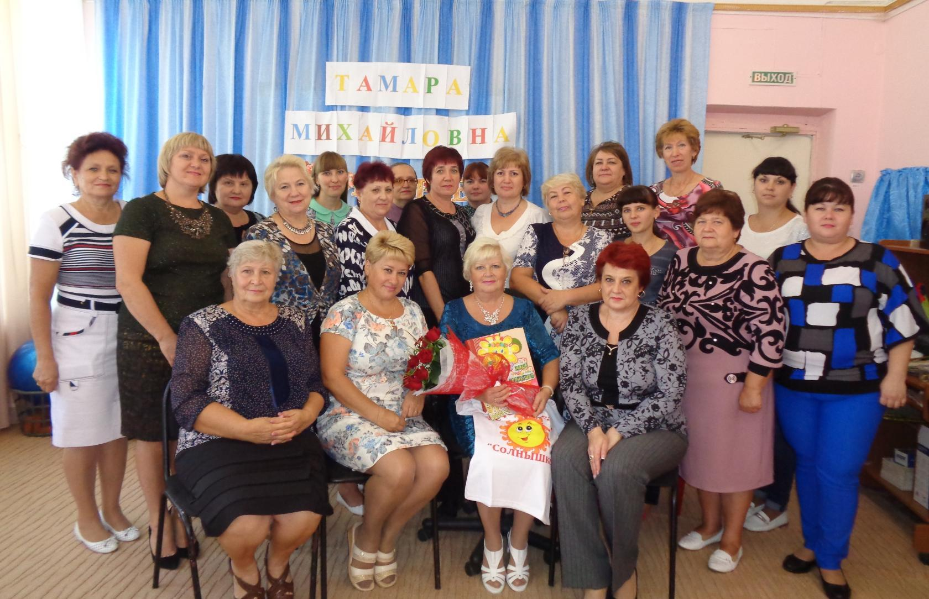
Спасибо за внимание!

